Slide 1
Оптимизация commit и nologging
Коротков Александр

Slide 2

Оператор COMMIT
Оператор COMMIT успешно завершает транзакцию. Все изменения, произведенные всеми операторами SQL с начала транзакции, записываются на постоянное хранение в базу данных. До выдачи оператора COMMIT изменения в данных другим транзакциям не видны.
Зафиксировать транзакцию можно с помощью любого из приведенных ниже операторов, делающих изменения постоянными:
Прежде чем Oracle издаст оператор COMMIT, в базе данных происходят следующие действия.
Oracle генерирует записи отмены в буферах сегмента отмены в SGA. Как вам должно быть известно, записи отмены содержат старые значения обновленных и удаленных строк таблиц.
Oracle генерирует вхождения журнала повторного выполнения в буферах журнала повторного выполнения в SGA.
Oracle модифицирует буферы базы данных в SGA.
На заметку! Перед выдачей оператора COMMIT модифицированные буферы базы данных могут быть записаны на диск. Аналогично, перед выдачей оператора COMMIT вхождения журнала повторного выполнения также могут быть записаны в журнал повторного выполнения.

Slide 3
Оператор COMMIT
Иногда приводят два методических правила по употреблению COMMIT:
выдавать COMMIT, как только представится возможным, и
не выдавать COMMIT раньше необходимого.
Операция COMMIT затратна для СУБД и при особо частой выдаче может заметно тормозить работу СУБД.

Slide 4
Фиксация транзакций
Когда транзакция Oracle фиксируется, происходят описанные ниже события.
1. Таблицы транзакций в записях повторного выполнения помечаются уникальным системным номером изменения (system change number — SCN) зафиксированной транзакции.
2. Процесс-писатель журнала записывает информацию в журнал повторного выполнения на диске из буфера журнала повторного выполнения, вместе с SCN транзакции. В этот момент фиксация считается завершенной в Oracle.
3. Все удерживаемые Oracle блокировки освобождаются, и Oracle помечает транзакцию как зафиксированную.

Slide 5
Опции Commit
Поведение оператора COMMIT по умолчанию, которое чаще всего применяется, состоит в использовании опций IMMEDIATE и WAIT.
IMMEDIATE или BATCH. С помощью опции IMMEDIATE писатель журнала немедленно переносит на диск записи журнала повторного выполнения для зафиксированной транзакции. Если вы предпочитаете, чтобы он вместо этого выполнял буферизацию их в памяти, откладывая запись до удобного момента, укажите опцию BATCH.
WAIT или NOWAIT. С помощью опции WAIT оператор COMMIT не возвращает успешно управления до тех пор, пока записи журнала повторного выполнения не будут успешно занесены на диск. Если вы хотите, чтобы COMMIT возвращал управление, не ожидая записи в журнал, примените опцию NOWAIT.
Как видите, поведение по умолчанию заключается в том, что после фиксации немедленно происходит операция ввода-вывода на диск, а это приводит к небольшой задержке при завершении транзакции. Для определенных типов длительных транзакций может понадобиться избежать такой задержки, связанной с частой записью в журнал повторного выполнения и ожиданием подтверждения этой операции.
Поведение по умолчанию изменяется с помощью параметра инициализации COMMIT_WAIT и COMMIT_LOGGING.
Используйте параметр COMMIT_WAIT для контроля момента, когда база данных сбрасывает информацию о фиксации в журнал повторного выполнения. Применяйте параметр COMMIT_LOGGING для управления пакетированием процесса записи журнала.

Slide 6
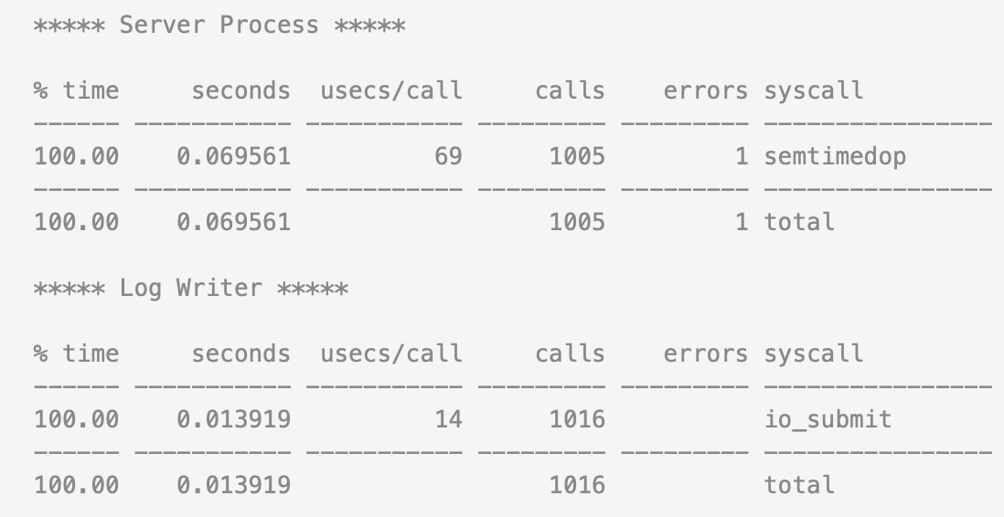
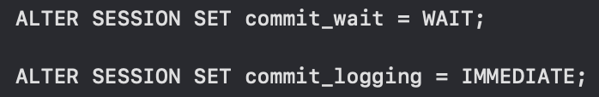
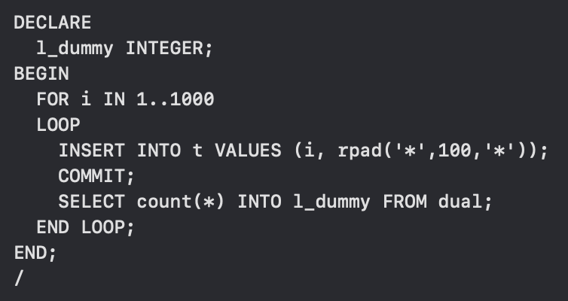
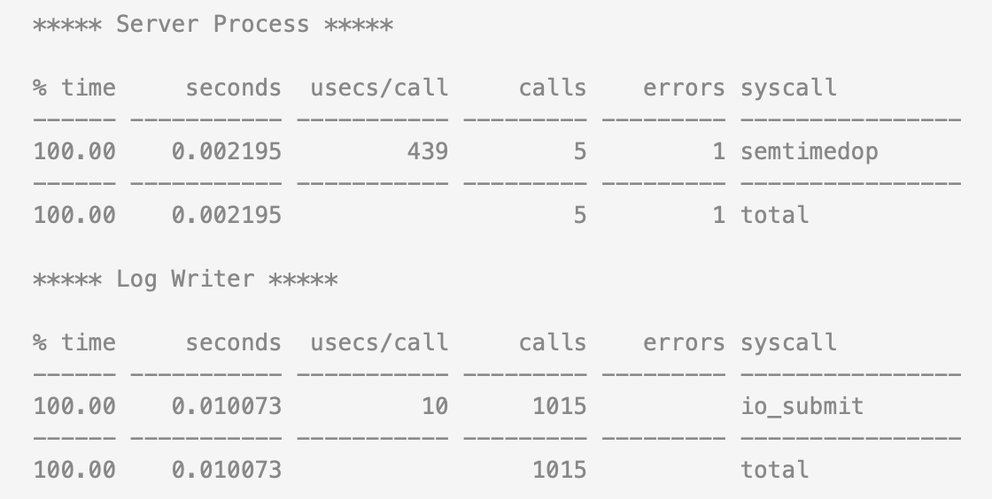
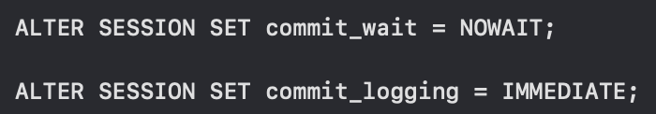
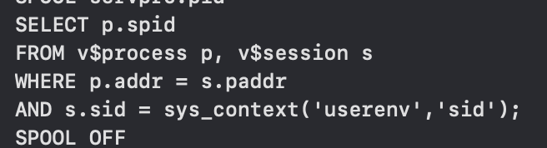
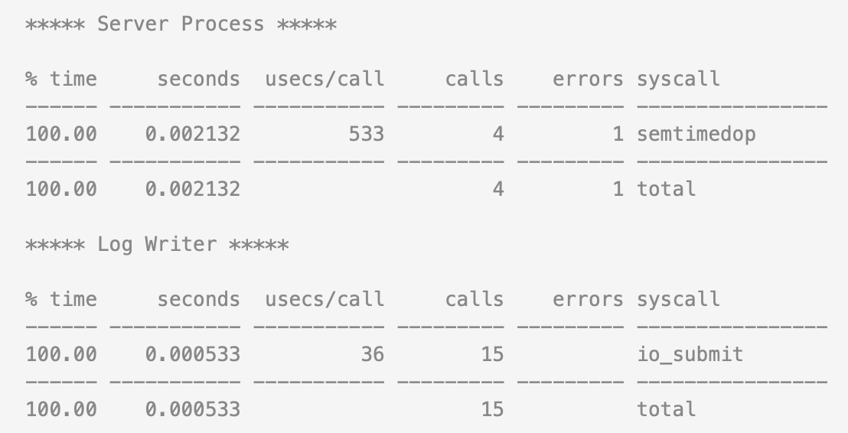
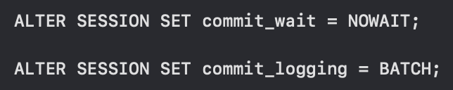
Примеры использования Wait, logging, batch и immediate
Вызываем эти функции
semtimedop: этот параметр используется серверным процессом для ожидания записи журнала
io_submit: этот параметр используется средством записи журнала для записи данных повтора в файлы журнала повтора (REDO)

Slide 7
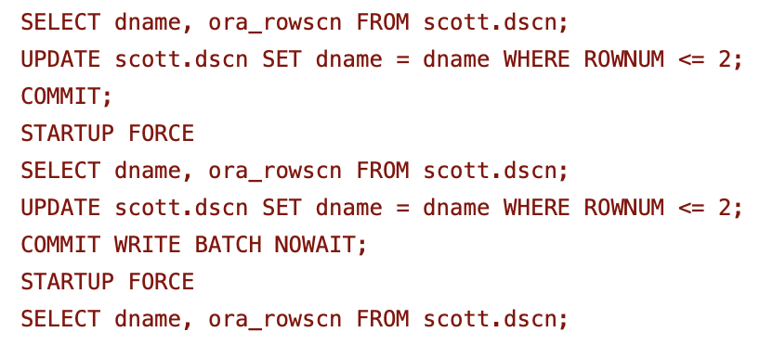
Примеры использования Wait, logging, batch и immediate
Здесь разрыв транзакции достигается форсированной перезагрузкой СУБД: STARTUP FORCE.
Любое из указаний BATCH или NOWAIT в команде COMMIT WRITE отменяет гарантию со стороны СУБД попадания последних изменений в БД в случае сбоя, невзирая на выдачу программой пользователя COMMIT.

Slide 8
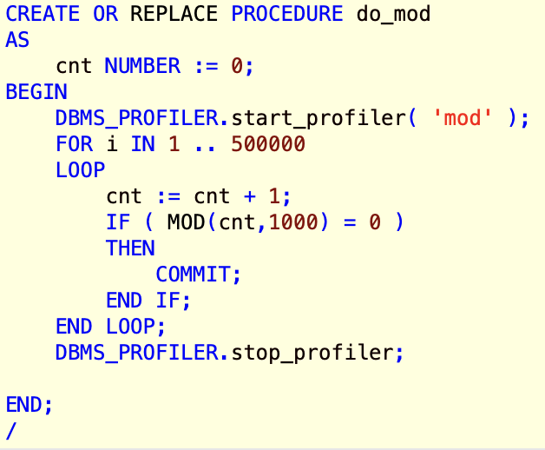
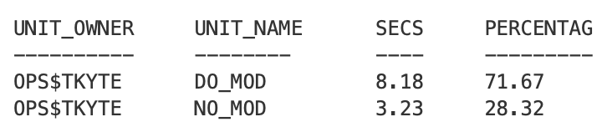
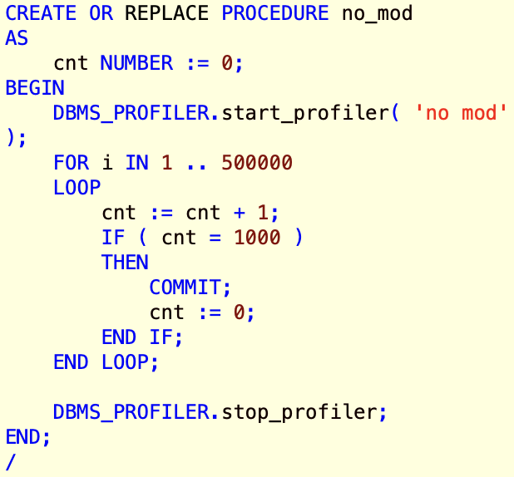
Простой пример оптимизации COMMIT
Здесь использование функции MOD замедлило выполнение процедуры на 5 секунд

Slide 9
Logging/nologging
Помогает управлять опцией Direct path writes (прямой путь записи в файлы данных), чтобы уменьшить генерацию REDO и UNDO. Это один из нескольких способов контролировать деликатный баланс между восстанавливаемостью данных и производительностью.

Slide 10
Общая информация по архитектуре
REDO это то, как Oracle обеспечивает прочность (durability), "D" в ACID. Когда транзакция завершается, изменения не обязательно сразу же сохраняются в файлах данных. Это ускоряет процесс и позволяет фоновым процессам справляться с некоторыми задачами. REDO - это описание изменений. Оно сохраняется быстро, на нескольких дисках, как журнал изменений. Если сервер теряет питание через доли секунды после фиксирования изменений, БД может через записи REDO убедиться, что изменения не потеряны, и восстановить изменения ещё не записанные в файлы данных.
UNDO помогает обеспечить согласованность (consistency), "C" в ACID. В нем хранится описание того, как отменить изменение. Эта информация используется для отката изменений и другими процессами, которые читают таблицу и должны знать, какое значение соответствовало более раннему периоду времени.
Direct path writes не использует REDO, UNDO, кэш и некоторые другие функции, идёт непосредственная запись в файлы данных. Это быстрая, но потенциально опасная опция во многих средах, вот почему существует так много запутанных опций для управления ею. Direct path writes применяется только к INSERT, и только в сценариях, описанных ниже.
Если ничего не указывать, опция по умолчанию самая безопасная, LOGGING.

Slide 11
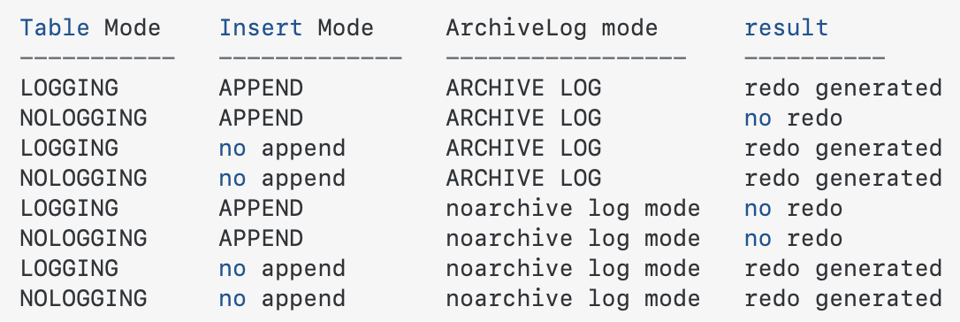
Множество способов управления Direct Path Writes
LOGGING/NOLOGGING - один из нескольких вариантов управления Direct path writes.
FORCE LOGING может отменить все эти настройки. И, конечно же, есть много ограничений, которые препятствуют прямому пути - триггеры, внешние ключи, кластер, индекс-организованные таблицы и т.д.
*В режиме ARCHIVELOG восстановление возможно до момента последней зафиксированной транзакции. Большинством производственных баз данных управляют в режиме ARCHIVELOG.
**Существует два способа вставки данных Сonventional INSERT и Direct-path INSERT, простая и прямая вставка. Для смены плана выполнения применяется рекомендация APPEND, она заставит выполнить вставку по прямому плану, который использует следующие методы оптимизации:
Предписывает СУБД найти последний блок данных в который производилась запись (высшую точку) и начать вставку со следующего блока, что позволяет записывать данные последовательно. Новые данные будут помещаться в конец пространства физического хранения таблицы.
Данные будут записывать сразу в базу данных минуя буферный кэш блоков данных.
***Недостаток метода прямой вставки проявляется при использовании множественной вставки, например оператор INSERT SELECT может потерять свою производительность.

Slide 12
Восстанавливаемость данных
Правила в большей степени ограничены для индексов. Индекс всегда будет генерировать REDO во время DML выражений. Только DDL операторы, такие как CREATE INDEX ... NOLOGGING или ALTER INDEX ... REBUILD по индексу NOLOGGING не будет генерировать REDO.
Почему так много возможностей? Потому что восстанавливаемость невероятно важна и разные стороны могут иметь разные взгляды на этот вопрос. И иногда решения одних людей должны преобладать над решениями других.
Разработчики решают на уровне запроса - "Вид на вставку". Много странных вещей может произойти с подсказкой /*+ APPEND */ и разработчики должны тщательно выбирать, когда его использовать.
Архитекторы принимают решение на уровне объекта - "Вид на таблицу". Некоторые таблицы независимо от того, как разработчик решит их вставить, всегда должны быть восстановлены.
*Администраторы БД" выбирают с видом на БД или табличные пространства, NOARCHIVELOG и FORCE LOGING. Если организация не заботится о восстановлении конкретной БД, то устанавливают БД в режим NOARCHIVELOG. А если все должно быть восстанавливаемо, устанавливают табличное пространство в режим FORCE LOGGING.

Slide 13
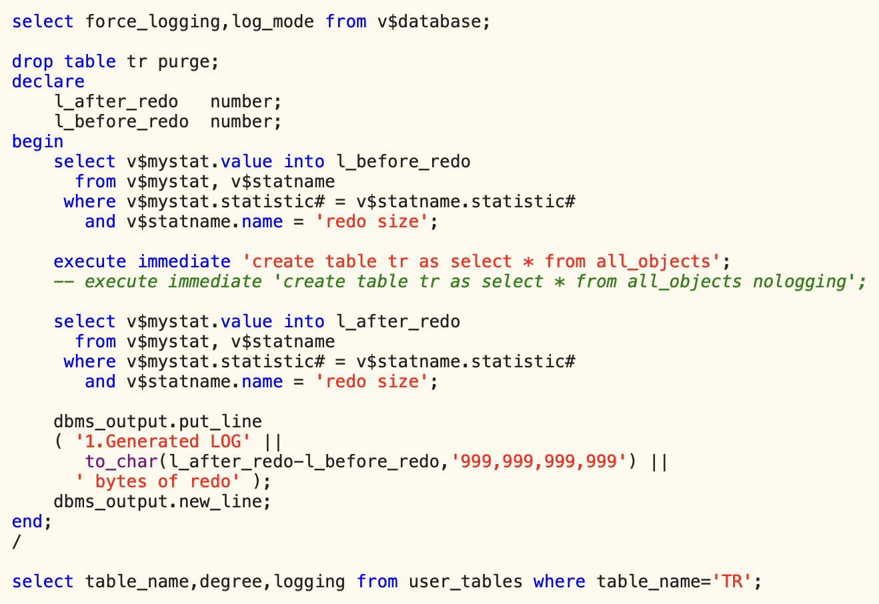
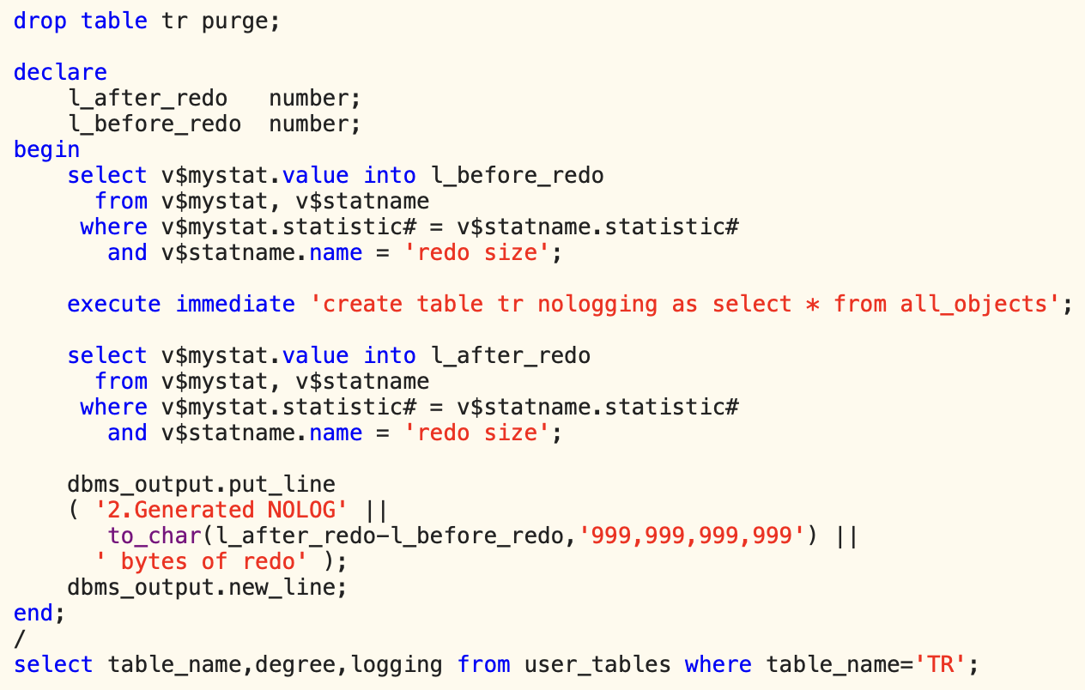
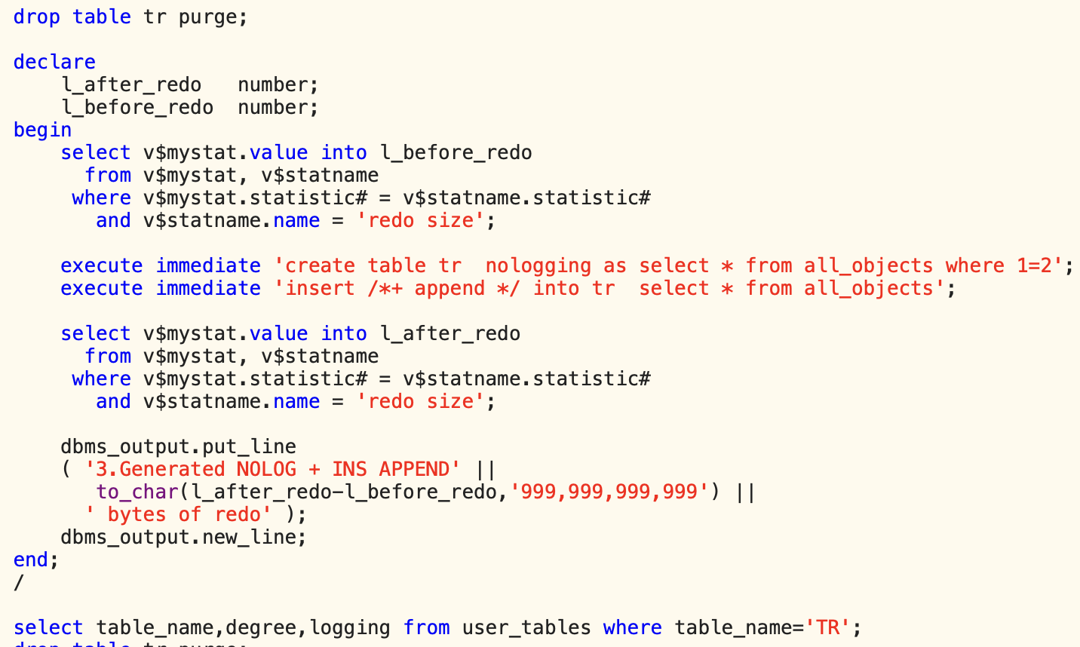
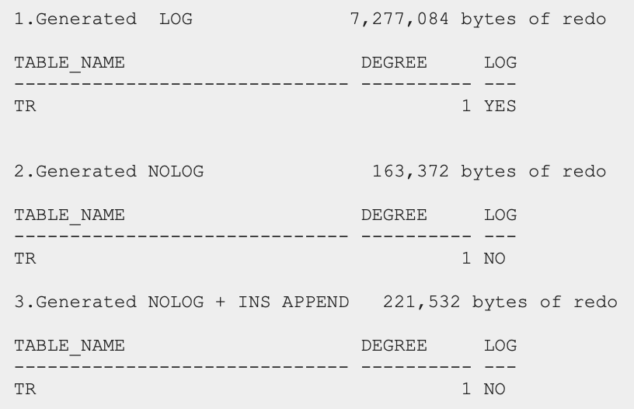
Пример logging/nologging

